Slide 1
















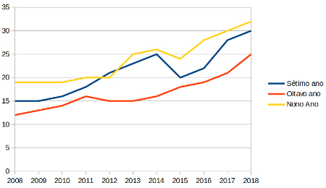



Diagrama de Solução
PAAS
CLOUD
WINDOWS 11
I7 – 1260P
32GB RAM
256GB DISCO
COMPUTADOR DO CLIENTE
WINDOWS 11
I7 – 1260P
32GB RAM
256GB DISCO
LOTE
ANDROID / IOS
MÍNIMO 4GB RAM
128GB DISCO
CONEXÃO 4G
CONEXÃO COM REDE
CLIENTE

